Slide 1
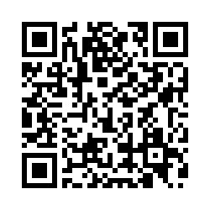
An nou amelyore sante kominote nou an ansanm!
Opinyon OU enpòtan.
RWJBarnabas Health, lopital li yo, branch li yo, ak patnè kominotè yo ap fè yon Sondaj sou Rezidan Sante Kominotè
AVI PA OU ka ede fòme pwochen pwogram ak sèvis yo
Ansanm, n ap itilize repons sondaj yo pou fè kominote nou yo vin pi an sante ak pi an sekirite, pou tout rezidan yo ka pwospere isit la
Sondaj la disponib nan 8 lang epi l ap pran 15 minit sèlman pou reponn li
https://bit.ly/rwjb24

